Slide 1

Разработка клиентских частей интернет-ресурсов
CSS GRID LAYOUT

Slide 2
CSS Grid Layout

Slide 3
Grid Layout
Grid Layout или гриды — это удобная технология для раскладки элементов на веб-страницах.
Flexbox работает только с одним измерением, Grid – одновременно с двумя измерениями: горизонталью (строками) и вертикалью (колонками).
Flexbox — одномерные макеты, а Grid — двумерные.
В Grid на первом месте стоит сам макет, а во Flexbox – содержимое.
Flexbox-макет отлично подходит для компонентов приложения и маломасштабных макетов. Grid-макет – для более масштабных макетов с нелинейным дизайном.
Принцип работы Grid чем-то похож на таблицы. Вместо работы только с рядами или только с колонками с помощью Grid можно работать с так называемыми грид-ячейками, позиционируя элементы по вертикали и горизонтали одновременно.

Slide 4
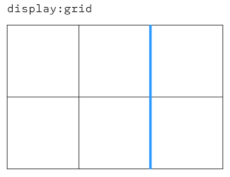
Основные понятия Grid Layout
Grid-контейнер - родительский элемент, к которому применяется свойство display: grid.
Grid-элемент - дочерний элемент, прямой потомок grid-контейнера.
Подчиняется правилам раскладки гридов.
Grid-линия - разделительная линия, формирующая структуру грида:
Может быть как вертикальной (grid-линия колонки), так и горизонтальной (grid-линия ряда).
Располагается по обе стороны от колонки или ряда. Используется для привязки grid-элементов.
Grid-линия колонки

Slide 5
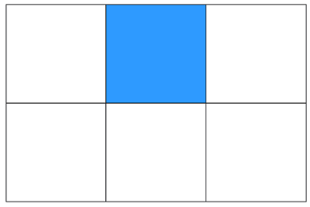
Основные понятия Grid Layout
Grid-ячейка - пространство между соседними grid-линиями. Единица grid-сетки.
1 линия ряда
Grid-ячейка между первой и второй grid-линиями ряда и второй и третьей grid-линиями колонки
2 линия ряда
3 линия ряда
1 линия колонки
3 линия колонки
2 линия колонки
4 линия колонки

Slide 6
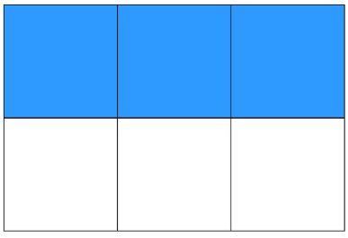
Основные понятия Grid Layout
Grid-полоса - пространство между двумя соседними grid-линиями.
1 линия ряда
Горизонтальная grid-полоса между первой и второй grid-линиями ряда
2 линия ряда

Slide 7
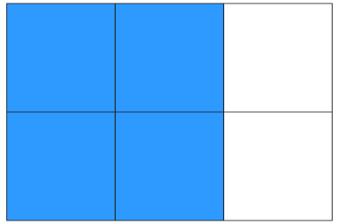
Основные понятия Grid Layout
Grid-область - область, ограниченная четырьмя grid-линиями.
Может состоять из любого количества ячеек как по вертикали, так и по горизонтали.
1 линия ряда
Grid-область между первой и третьей grid-линиями ряда и первой и третьей grid-линиями колонки
3 линия ряда
1 линия колонки
3 линия колонки

Slide 8


Свойства grid-контейнера: display
Если элементу задано свойство display со значением grid, то такой элемент становится грид-контейнером.
Дочерние элементы этого контейнера начинают подчиняться правилам грид-раскладки.
Снаружи грид-контейнер ведёт себя как блок.
Значение inline-grid практически аналогично предыдущему (grid) - за тем исключением, что в этом случае грид-контейнер снаружи будет вести себя как строчный элемент.

Slide 9
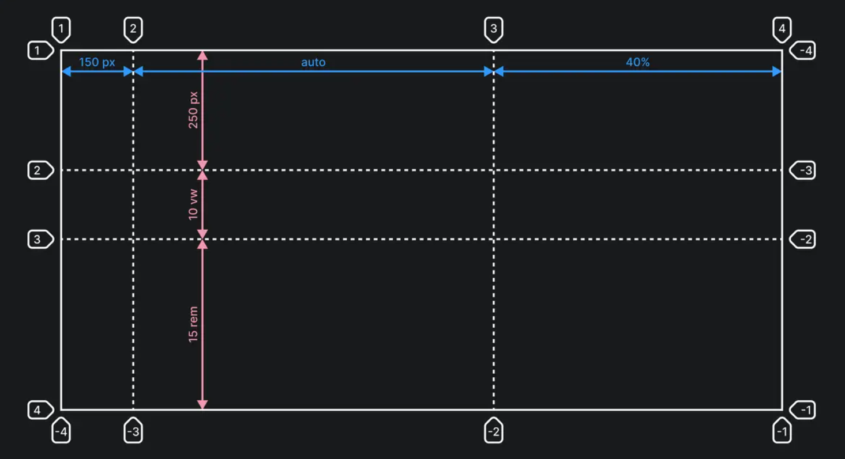
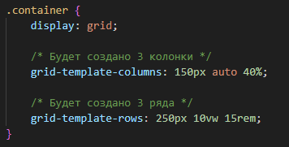
Свойства grid-контейнера: grid-template-columns и grid-template-rows
Свойства, задающие размеры и количество колонок или рядов грид-раскладки.

Slide 10
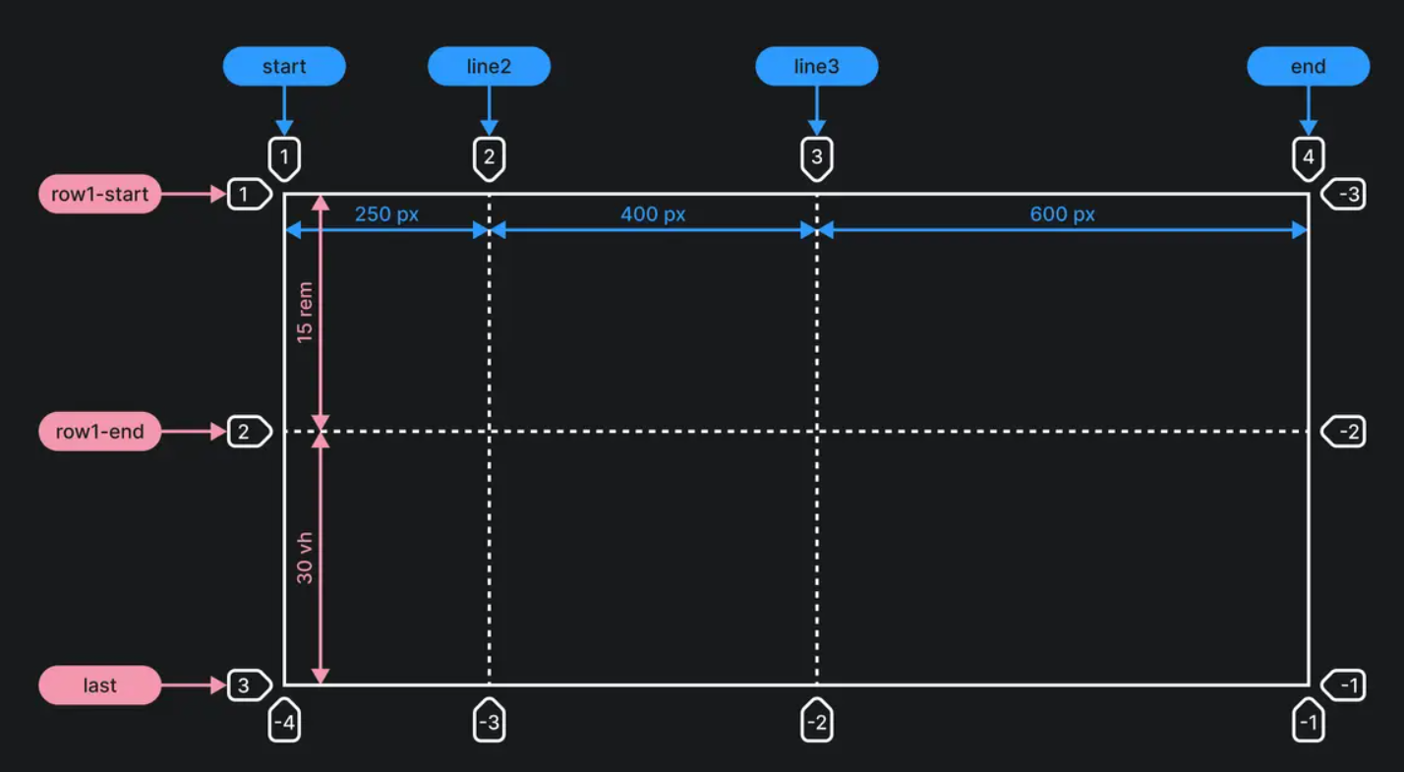
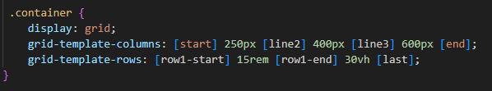
Свойства grid-контейнера: grid-template-columns и grid-template-rows
Вы можете также явно именовать грид-линии, используя для этого квадратные скобки.
Каждая линия также может иметь больше одного имени – они пишутся через пробел.

Slide 11

Свойства grid-контейнера: grid-template-columns и grid-template-rows
Если нужны одинаковые колонки или ряды, то можно воспользоваться функцией repeat().
3 колонки по 250 пикселей

Slide 12


Свойства grid-контейнера: grid-template-columns и grid-template-rows
С появлением гридов появилась новая единица измерения: fr.
fr (от fraction — доля, часть) отвечает за свободное пространство внутри грид-контейнера.
Три колонки, каждая из которых будет занимать 1/3 ширины родителя
Запись кода аналогична предыдущей

Slide 13

Свойства grid-контейнера: grid-template-columns и grid-template-rows
Свободное пространство рассчитывается после того, как место отдано всем фиксированным размерам.
К примеру, в коде ниже:
сначала создана колонка шириной 250 пикселей
затем свободное пространство — ширина родителя минус 250 пикселей — будет поделено между остальными колонками
каждая колонка будет занимать ширину (100% - 250px) / 2

Slide 14
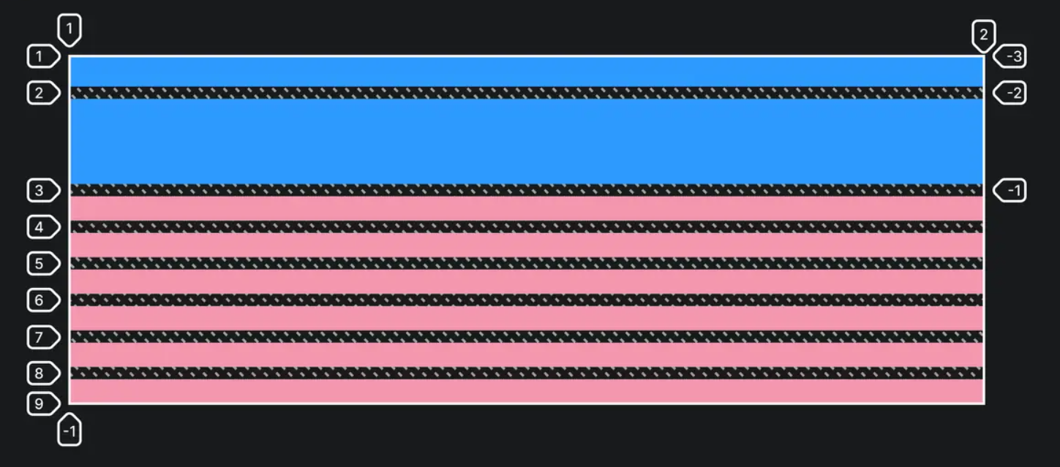
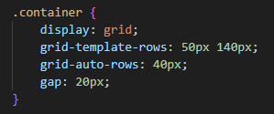
Свойства grid-контейнера: grid-auto-columns и grid-auto-rows
Если элементов внутри грид-контейнера больше, чем может поместиться в заданные явно ряды и колонки, то для них создаются автоматические, неявные ряды и колонки.
При помощи свойств grid-auto-columns и grid-auto-rows можно управлять размерами этих автоматических рядов и колонок.
Можно задавать больше одного значения для автоматических колонок или рядов.

Slide 15
Свойства grid-контейнера: grid-auto-flow
Если грид-элементов больше, чем явно объявленных колонок или рядов, то они автоматически размещаются внутри родителя. А вот каким образом - в ряд или в колонку - можно указать при помощи свойства grid-auto-flow.
По умолчанию значение у этого свойства row, лишние элементы будут выстраиваться в ряды в рамках явно заданных колонок.
Возможные значения:
row (значение по умолчанию) - автоматически размещаемые элементы выстраиваются в ряды.
column - автоматически размещаемые элементы выстраиваются в колонки.
dense - браузер старается заполнить пустые ячейки в разметке, если размеры элементов позволяют. Можно сочетать с остальными значениями.

Slide 16
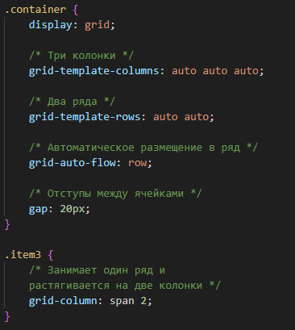
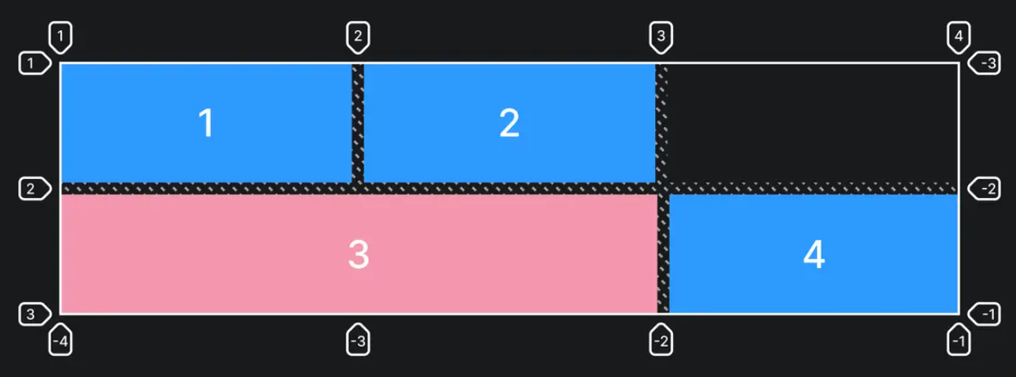
Свойства grid-контейнера: grid-auto-flow

Slide 17
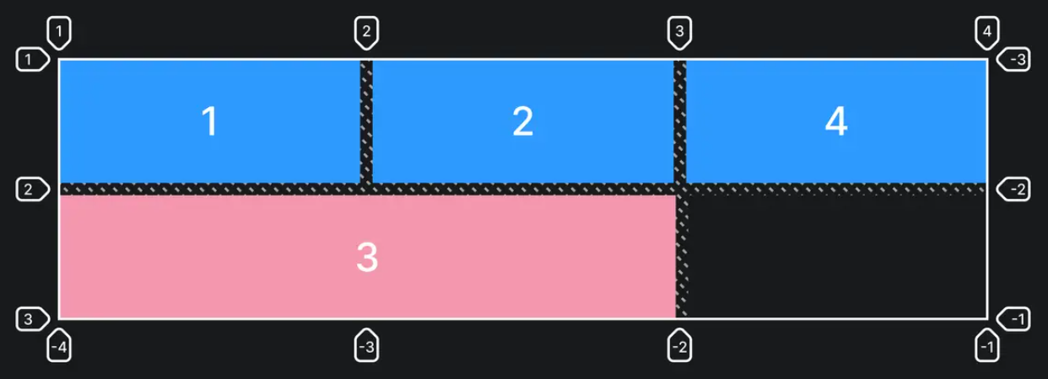

Свойства grid-контейнера: grid-auto-flow
Исправить данную ситуацию можно с помощью добавления значения dense к свойству grid-auto-flow.

Slide 18
Свойства grid-контейнера: grid-template-areas
Свойство grid-template-areas позволяет задать шаблон сетки расположения элементов внутри грид-контейнера.
Имена областей задаются при помощи свойства grid-area. Текущее свойство grid-template-areas просто указывает, где должны располагаться эти грид-области.
Возможные значения:
none (значение по умолчанию) - области сетки не задано имя.
. - означает пустую ячейку.
название - название области - может быть абсолютно любым словом или даже эмодзи.
Обратите внимание, что нужно называть каждую из ячеек.
Например, если шапка или подвал нашего сайта будут занимать все три существующие колонки, то нужно будет трижды написать названия этих областей. Удобнее всего будет подписывать области в виде некой таблицы.
Имена областей должны разделяться пробелами. Это важно, особенно в том случае, если вы хотите расположить две пустых ячейки рядом. Разделите точки пробелами, иначе браузер подумает, что это одна пустая ячейка.

Slide 19
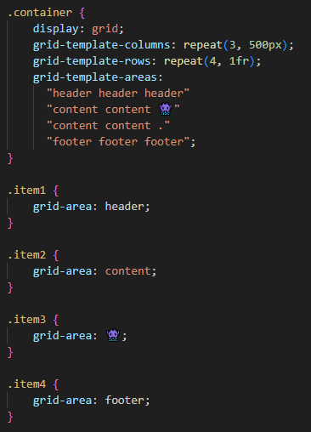
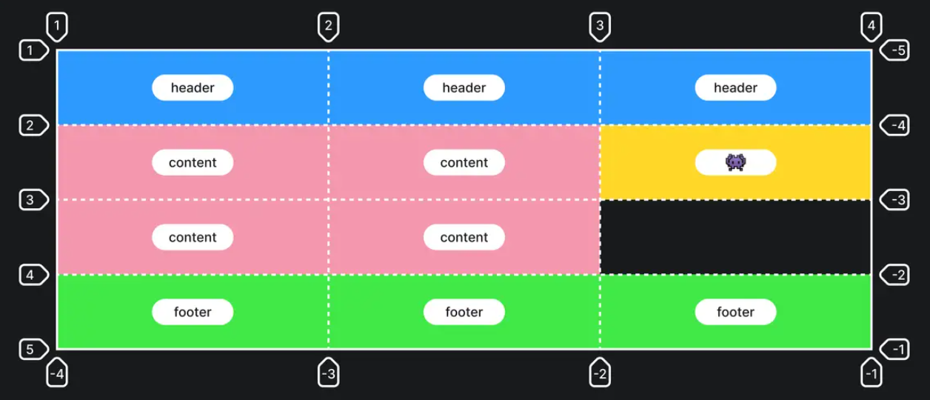
Свойства grid-контейнера: grid-template-areas

Slide 20

Свойства grid-контейнера: grid-template
Собирающее свойство (свойство-шорткат) для свойств grid-template-rows, grid-template-columns. Позволяет записать все значения в одну строку.
Можно прописать все колонки и ряды сразу, разделяя их слэшем /.
Сперва идут ряды, а затем колонки.

Slide 21
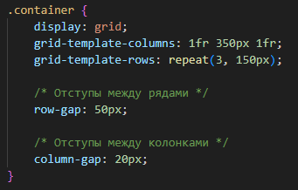
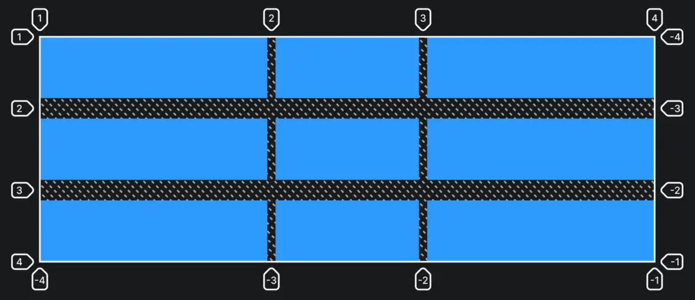
Свойства grid-контейнера: column-gap и row-gap
Свойства column-gap и row-gap задают отступы между колонками или рядами.

Slide 22
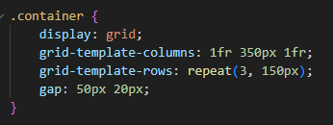
Свойства grid-контейнера: gap
Свойство-шорткат для записи значений свойств row-gap и column-gap.
Значения разделяются пробелом.

Slide 23
Свойства grid-контейнера: justify-content
Свойство justify-content позволяет выровнять элементы вдоль оси строки. Данное свойство работает, только если общая ширина столбцов меньше ширины контейнера сетки. Другими словами, вам нужно свободное пространство вдоль оси строки контейнера, чтобы выровнять его столбцы слева или справа.
Возможные значения:
start - выравнивает сетку по левой стороне грид-контейнера.
end - выравнивает сетку по правой стороне грид-контейнера.
center - выравнивает сетку по центру грид-контейнера.
stretch - масштабирует элементы, чтобы сетка могла заполнить всю ширину грид-контейнера.
space-around - одинаковое пространство между элементами и полуразмерные отступы по краям.
space-evenly - одинаковое пространство между элементами и полноразмерные отступы по краям.
space-between - одинаковое пространство между элементами без отступов по краям.

Slide 24
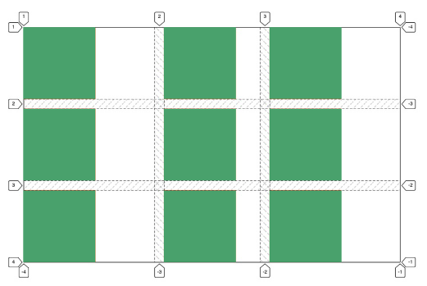
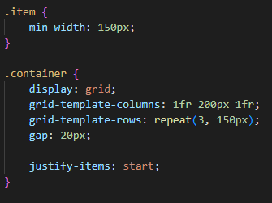
Свойства grid-контейнера: justify-items
Свойство justify-items задает выравнивание грид-элементов по горизонтальной оси. Применяется ко всем элементам внутри грид-родителя.
Возможные значения:
start - выравнивает элемент по начальной (левой) линии

Slide 25
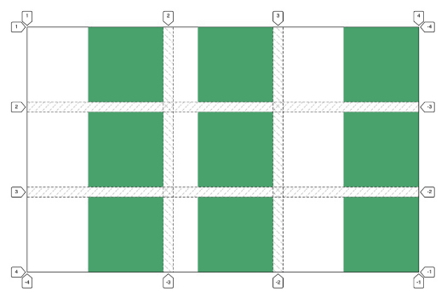
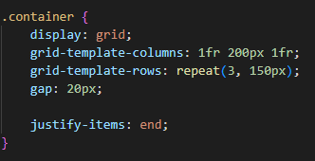
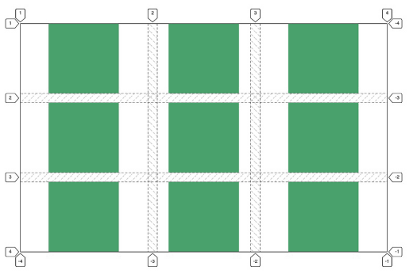
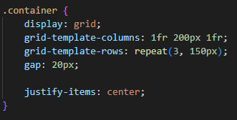
Свойства grid-контейнера: justify-items
end - выравнивает элемент по конечной (правой) линии
center - выравнивает элемент по центру грид-ячейки

Slide 26
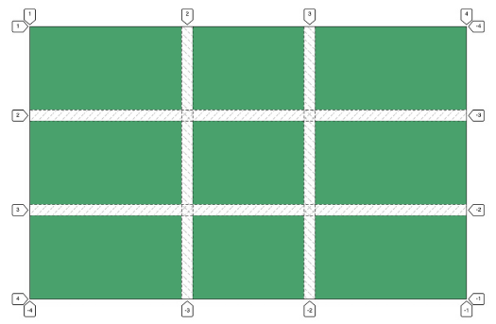
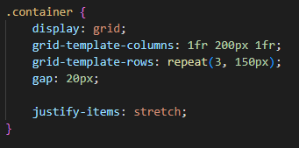
Свойства grid-контейнера: justify-items
stretch - растягивает элемент на всю ширину грид-ячейки
Примечание: можно управлять выравниванием отдельных грид-элементов при помощи свойства justify-self.

Slide 27
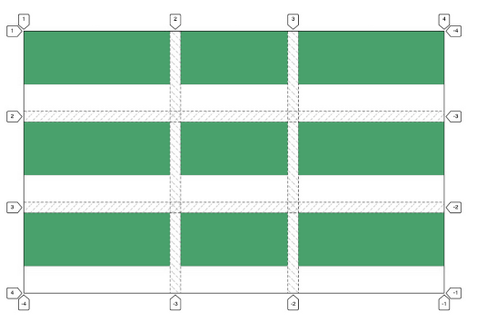
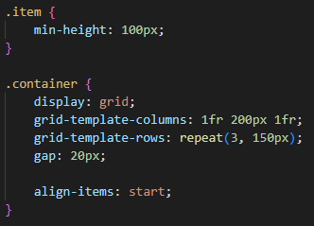
Свойства grid-контейнера: align-items
Свойство align-items позволяет выровнять элементы по вертикальной оси внутри грид-контейнера.
Возможные значения:
start - выравнивает элемент по начальной (верхней) линии

Slide 28
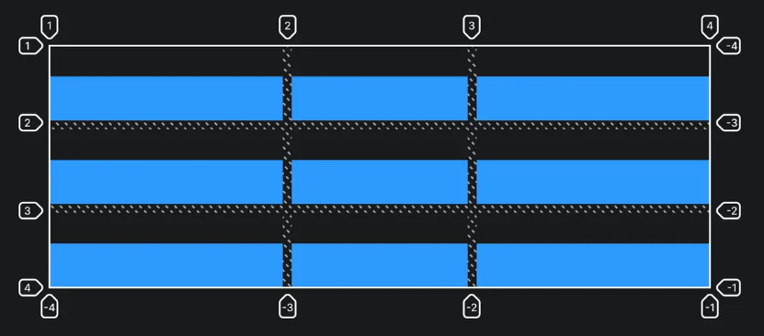
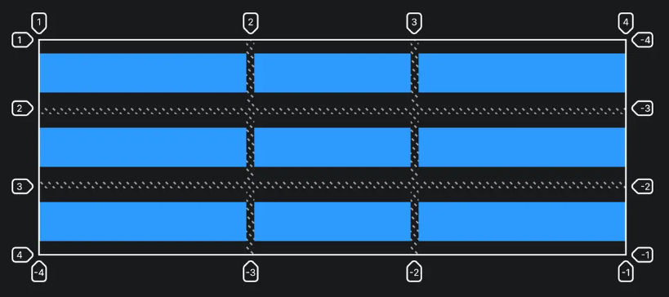
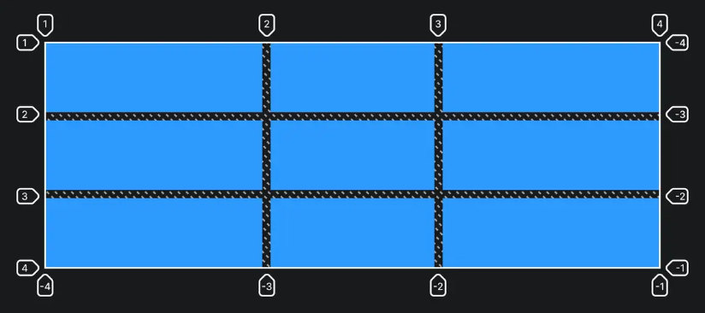
Свойства grid-контейнера: align-items
end - выравнивает элемент по конечной (нижней) линии.
center - выравнивает элемент по центру грид-ячейки.
stretch - растягивает элемент на всю высоту грид-ячейки.
Примечание: можно управлять выравниванием отдельных грид-элементов при помощи свойства align-self.

Slide 29

Свойства grid-контейнера: place-items
Свойство-шорткат для указания значений сразу и для align-items и для justify-items.
Порядок указания свойств должен быть именно таким.

Slide 30
Свойства grid-контейнера: grid
Свойство, позволяющее задать значения нескольким свойствам сразу. А именно:
grid-template-rows
grid-template-columns
grid-template-areas
grid-auto-rows
grid-auto-columns
grid-auto-flow
Прежде, чем использовать это объединяющее свойство, стоит несколько раз подумать о последующей читабельности кода.

Slide 31

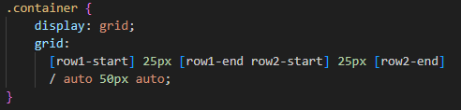
Свойства grid-контейнера: grid
Возможные значения:
none - значение по умолчанию. Это ключевое слово сбрасывает значения для всех свойств, входящих в этот свойство.
Можно указать допустимые значения для шортката grid-template.
Можно указать имена линий.

Slide 32



Свойства grid-контейнера: grid
Возможные значения:
Можно задать размеры колонок и рядов. Создание двух рядов и двух колонок:
auto-flow - это ключевое слово даёт браузеру понять, что создавать при необходимости: колонки или ряды. Если auto-flow стоит справа от слэша, то будут создаваться автоматические колонки, если слева, то - ряды.

Slide 33

Свойства grid-контейнера: grid
Возможные значения:
dense - к ключевому слову auto-flow можно добавить dense. Это укажет браузеру, что элементы должны стараться заполнить свободные ячейки. Важно использовать dense сразу после auto-flow.

Slide 34
Свойства grid-элементов: grid-column-start, grid-column-end, grid-row-start, grid-row-end
Примечание: свойства float, display: inline-block, display: table-cell, vertical-align и column-* не дают никакого эффекта, когда применяются к грид-элементам.
Определяют положение элемента внутри грид-сетки при помощи указания на конкретные направляющие линии.
Возможные значения:
название или номер линии - может быть порядковым номером или названием конкретной линии.
span число - элемент растянется на указанное количество ячеек.
span имя - элемент будет растягиваться до следующей указанной линии.
auto - означает автоматическое размещение, автоматический диапазон клеток или дефолтное растягивание элемента, равное одному.

Slide 35
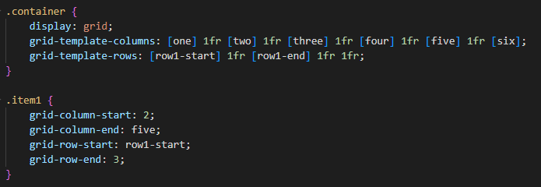
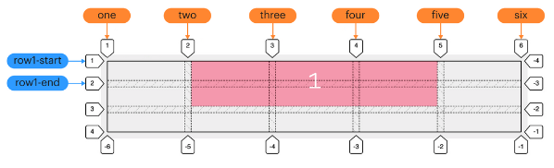
Свойства grid-элементов: grid-column-start, grid-column-end, grid-row-start, grid-row-end

Slide 36
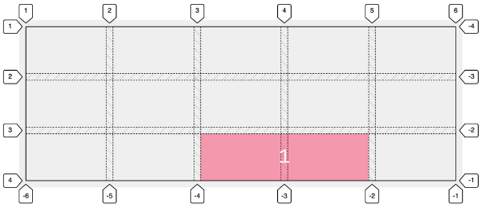

Свойства grid-элементов: grid-column и grid-row
Свойства-шорткаты для grid-column-start, grid-column-end и grid-row-start, grid-row-end. Значения для *-start и *-end разделяются слэшем.
Можно использовать ключевое слово span, буквально говорящее «растянуться на столько-то». А на сколько именно указывает стоящая за ним цифра.

Slide 37


Свойства grid-элементов: grid-area
Свойство, которое может указывать элементу, какую из именованных областей ему нужно занять, а также служить шорткатом для одновременного указания значений для четырёх свойств: grid-row-start, grid-column-start, grid-row-end, grid-column-end – именно в таком порядке, т.е. сначала указываем оба начала, после – оба конца.
С четырьмя свойствами
С именованной областью

Slide 38
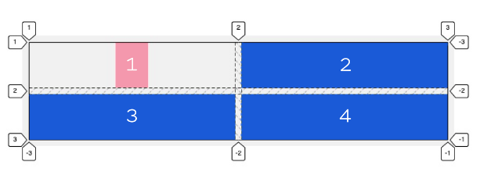
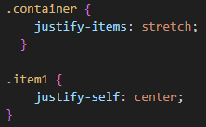
Свойства grid-элементов: justify-self
С помощью свойства justify-self можно установить горизонтальное выравнивание для отдельного элемента, отличное от выравнивания, заданного грид-родителю.
Возможные значения аналогичны значениям свойства justify-items.

Slide 39
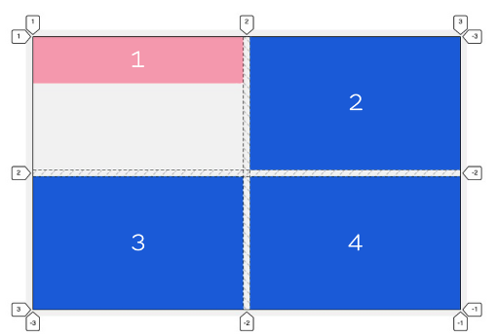
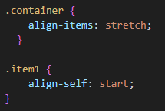
Свойства grid-элементов: align-self
Свойство align-self выравнивает отдельный элемент по вертикальной оси.
Возможные значения аналогичны значениям свойства align-items.

Slide 40
Свойства grid-элементов: place-self
Свойство-шорткат для одновременного указания значений свойствам justify-self и align-self.
Возможные значения:
auto (значение по умолчанию) - стандартное значение, можно использовать для сброса ранее заданных значений.
align-self justify-self - первое значение задаёт значение свойству align-self, второе значение устанавливает значение свойства justify-self. Если указано всего одно значение, то оно устанавливается для обоих свойств.
Например, place-self: center отцентрирует элемент по горизонтальной и по вертикальной осям одновременно.

Slide 41
Дополнительные функции и ключевые слова
Когда вы задаёте размеры колонкам и рядам, вам доступны не только известные единицы измерения (px, vw, rem, % и так далее), но и ключевые слова min-content, max-content, fit-content и auto. И уже упомянутые единицы измерения fr.
Гриды подарили нам ещё одну функцию, позволяющую одновременно задавать минимальный и максимальный размер — minmax(). Например, в случае записи grid-template-columns: minmax(200px, 1fr); колонка займёт 1 часть свободного пространства грид-контейнера, но не меньше 200 пикселей.

Slide 42
СПАСИБО ЗА ВНИМАНИЕ!

